Slide 1
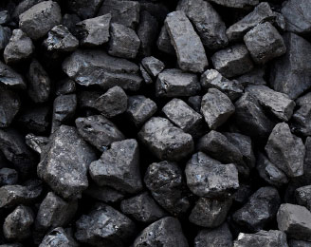
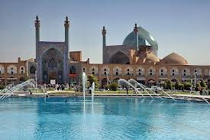
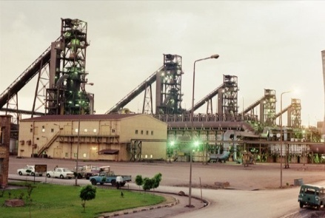
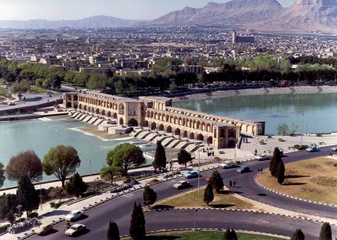
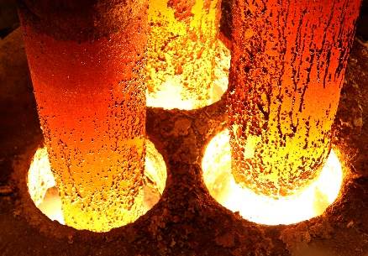
چشم انداز فولاد ایران
و چالشهای زنجیره تامین آن

Slide 2
تولید فولاد خام و مصرف محصولات فولادی در دنیا
Source: Worldsteel Association, 2017

Slide 3
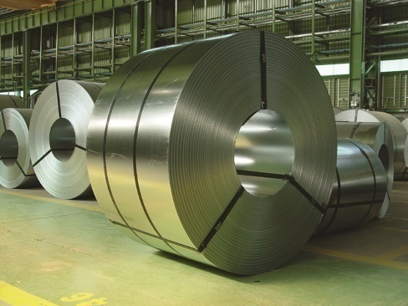
رتبه بندی در تولید فولاد
Total World Production in 2017:
1690 million Tons
1- China 832 mt (49%)
2- Japan 105 mt (6.1%)
3-India 101 mt (5.9%)
4- USA 82 mt (4.8%)
5- Russia 71 mt (4.3%)
6- South Korea 70 mt (4.1%)
7- Germany 44 mt (2.6%)
8-Turkey 37 mt (2.2%)
9- Brazil 34 mt (2%)
10- Italy 23.7 mt (1.4%)
11- Taiwan 23.2 mt (1.4%)
12- Ukraine 22.5 mt (1.3%)
13- Iran 21.7 mt (1.3%)
14- Mexico 20 mt (1.2%) 15- France 15.6 mt (0.9%)
16- Spain 14.3 mt (0.9%)
17-Canada 13 mt (0.77%) 18- Poland 10.5mt (0.62%)
19- United Kingdom 7.5mt 20- Austria 8 mt
Source: World steel

Slide 4
رتبه بندی فولاد ایران در سطح جهانی (گذشته، حال و آینده)
Source: World steel

Slide 5
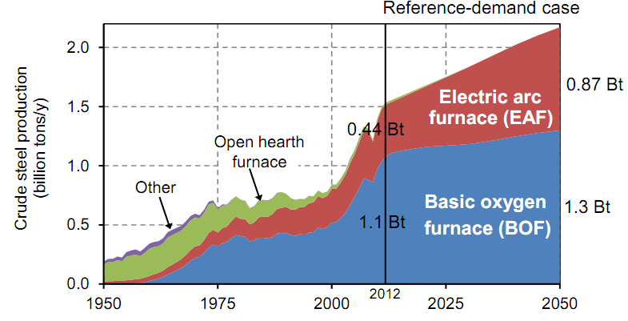
گذشته، حال و آینده فرآیند تولید فولاد
Source: McKinsey

Slide 6
نوع و حجم تکنولوژی های تولید فولاد دنیا و جهان
World
2017
2025
Iran
2017
2025
Source: World steel
Notes:
وجود منابع انرژی گاز و برق فراوان و ارزان
The huge resources of natural gas and electricity which are almost cheap.

Slide 7
واردات و صادرات فولاد در چین (میلیون تن)
7

Slide 8
واردات و صادرات زنجیره فولاد و محصولات فولادی در ایران
همانطور که ملاحظه می شود روند واردات فولاد در سالهای آینده نیز کمتر از 2/5 میلیون تن نخواهد شد که بخشی از آنها فولادهای ویژه است که در داخل کشور امکان تولید نیست ولی بخشی نیز شامل فولادهای بدون کیفیت است که لازم است نظارتی بر ورود آنها به کشور گردد.

Slide 9
سرانه مصرف فولاد در سال 2017
Kg
سرانه مصرف در ایران در حال افزایش است و این لزوم توجه به مدیریت زیست محیطی و بازیافت آنها را بیش از پیش می طلبد.
Source: World steel 2016

Slide 10
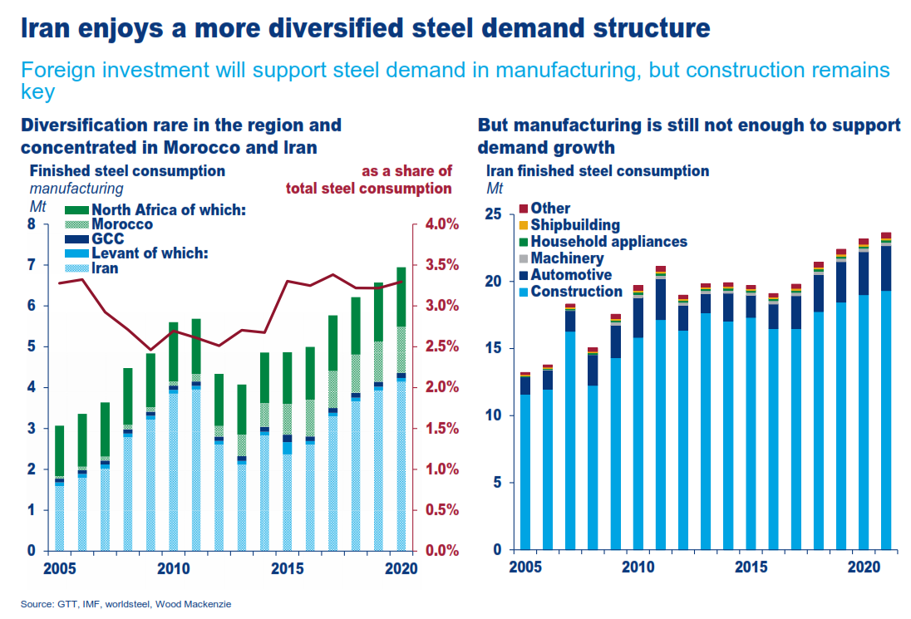

Slide 11
برنامه ظرفیت تولید و مصرف فولاد تا 1404
میلیون تن

Slide 12
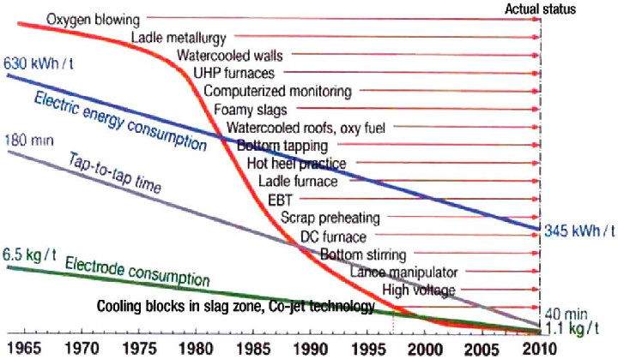
بهره وری در صنعت فولاد

Slide 13
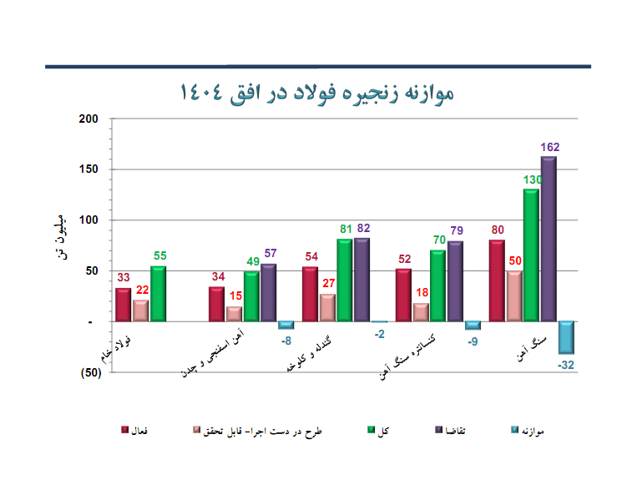
توازن در زنجیره تولید فولاد

Slide 15
سال 1397 میزان تولید کنسانتره متناسب با میزان گندله در سطح کشور خواهد شد و از آن سال به بعد میزان کنسانتره کمتر از نیاز تولید گندله خواهد بود.
(تولید کنسانتره 50/5 میلیون تن)
(تولید گندله 49/26 میلیون تن )
سال 1400 حدود 10میلیون تن کمبود ظرفیت تولید کنسانتره خواهیم داشت .
(تولید کنسانتره 68/3 میلیون تن)
(تولید گندله 78/3 میلیون تن )
البته این نکته قابل توجه است که :
سرعت توسعه گندله سازی و فولاد سازی نسبت به توسعه کنسانتره بیشتر است

Slide 16
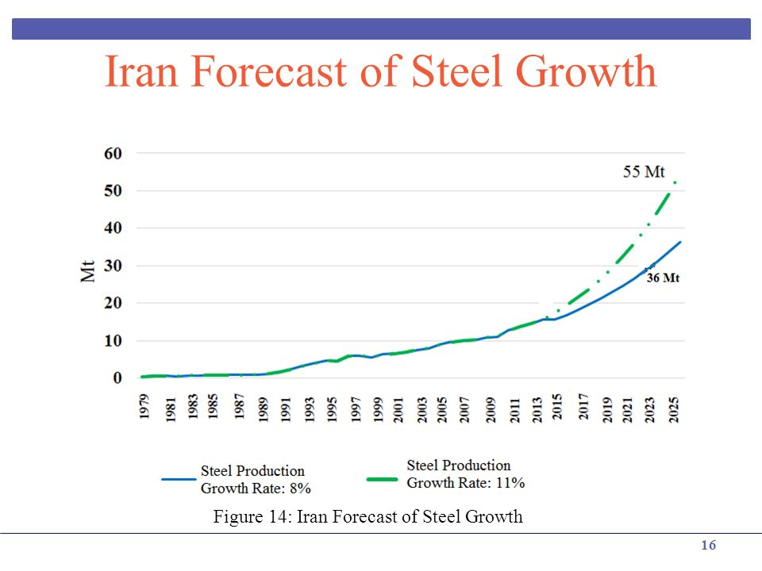

Slide 17
وضعیت صرفه به مقیاس در تولید فولاد واحدهای فعال

Slide 18
وضعیت صرفه به مقیاس در تولید فولاد طرح های در دست اقدام

Slide 19
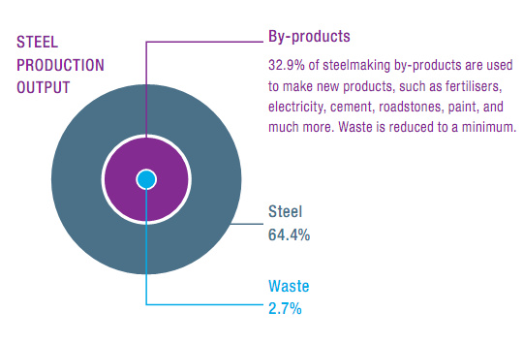
مدیریت پسماند در فولادسازان دنیا
World steel Association

Slide 20
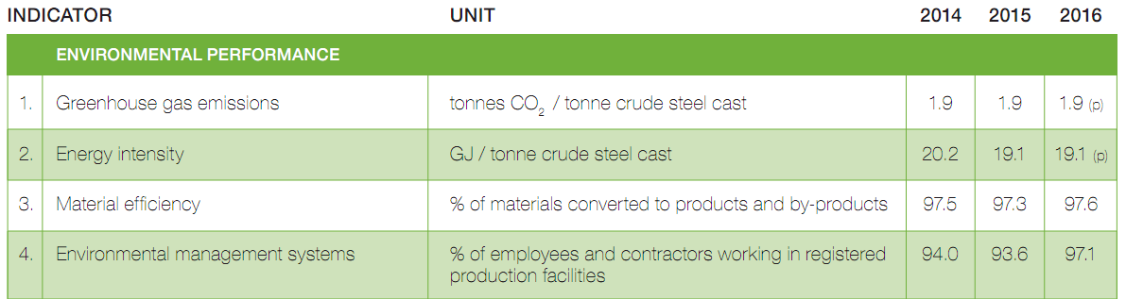
شاخص های محیط زیست در صنایع فولاد دنیا

Slide 21
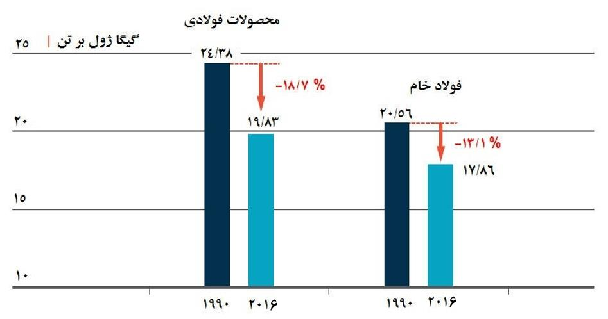
مصرف انرژی فولادسازان در جهان

Slide 22
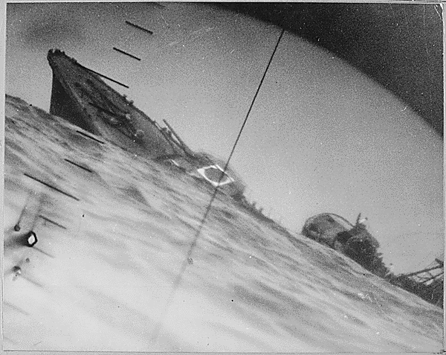
Business is WAR!
19

Slide 23
چالش های کشوردر سال 1397
ریسک اجتماعی : آب و بیکاری
ریسک سیاسی : ابهام در بقای برجام و احتمال بازگشت تحریم ها، مناقشات منطقه ای
ریسک اقتصادی و مالی : تداوم نرخ سود سپرده ، بلوکه شدن دارایی های حجیم بانکی، حجم زیاد معوقات، عدم اثربخشی نقدینگی بالای موجود در رشد تولید مولد، ایجاد امنیت در سرمایه گذاری داخلی و خارجی، عدم ارتباط و اتصال بانک های ایرانی با سیستم بانکداری جهان، زیان ده بودن بسیاری از بانک های کشور و احتمال تشدید بحران بانکی

Slide 24
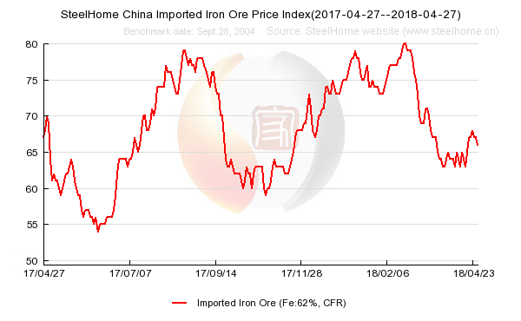
قیمت جهانی سنگ آهن 62%
نوسانات لحظه ای قیمت های جهانی مواد اولیه و ...

Slide 25
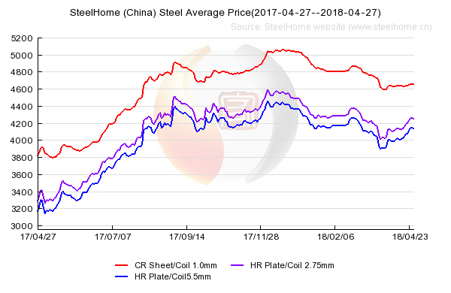
متوسط قیمت فولاد چین در یکسال گذشته
32%+

Slide 26
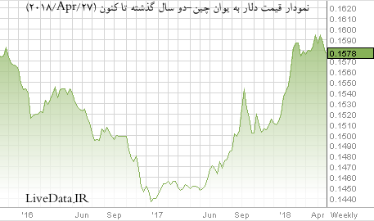
نمودار قیمت دلار به یوان چین

Slide 27
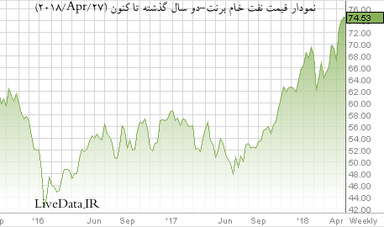
نمودار قیمت نفت خام برنت

Slide 28
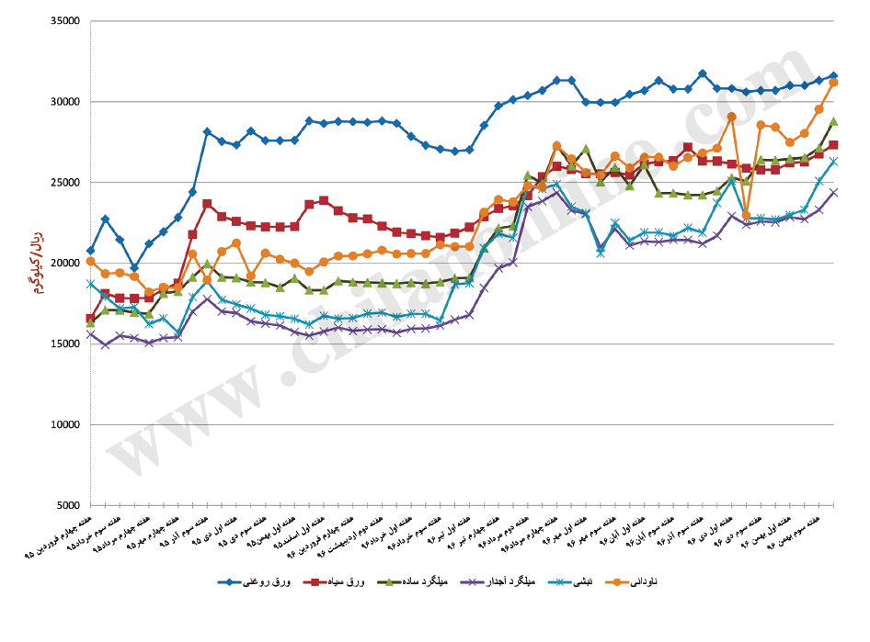
قیمت محصولات فولادی از ابتدای سال 95 تا پایان 96
ملاحظه می شود که اختلاف قیمت محصولات تخت با طویل از تیرماه 96 نسبت به قبل بطور چشمگیر کاهشی بوده و قیمت محصولات تخت روند افزایشی قابل توجه نداشته است.

Slide 29
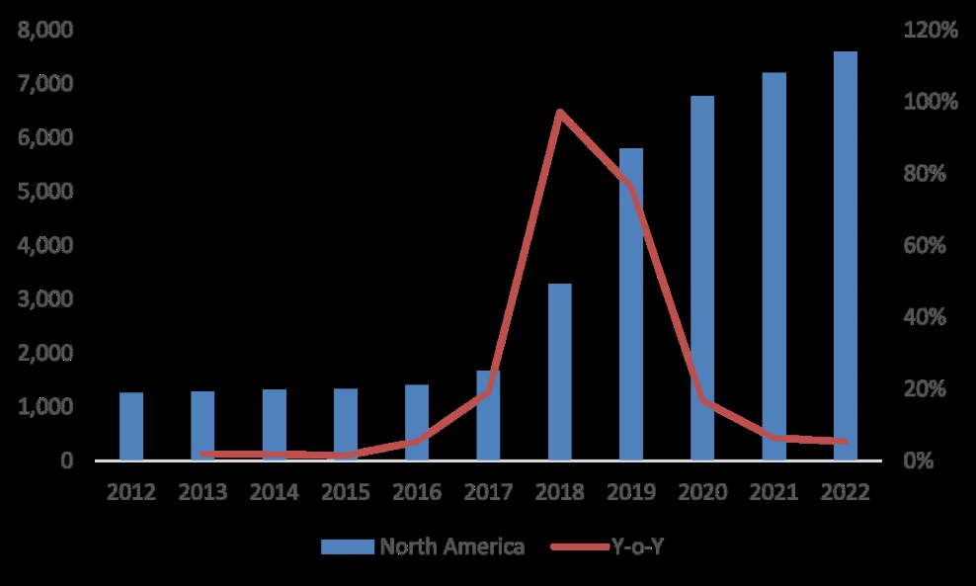
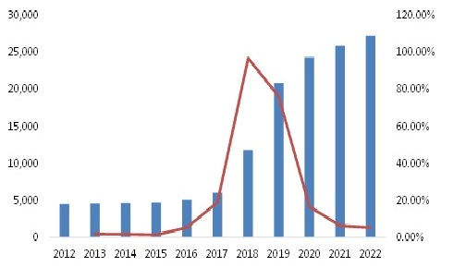
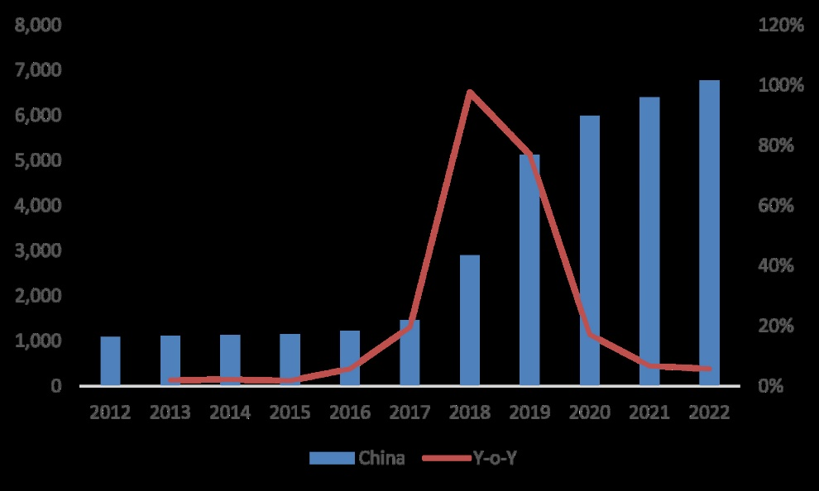

رشد بازار مصرف الکترود گرافیتی در دنیا (میلیون دلار)
World
حجم بازار الکترود گرافیتی در اروپا نیز افزایشی خواهد بود بطوریکه از 765 میلیون دلار در سال 2016 به 3876 میلیون دلار در سال 2022 خواهد رسید.

Slide 30
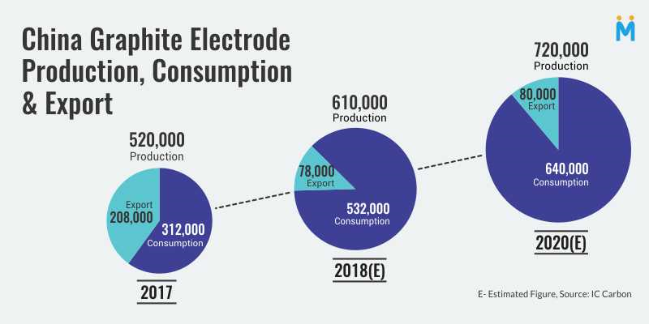
At the time when supply tightness and high prices of Graphite Electrode are taking a toll on the steelmakers – the News of Chinese Graphite Electrode Consumption to rise exponentially is an object of grave concern to the global buyers of Graphite Electrodes.
Chinese production through EAF route is expected to rise from 5.2% (CY 2016) to about ~13%.

Slide 31
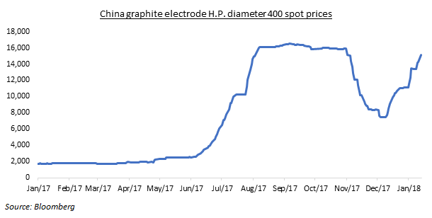
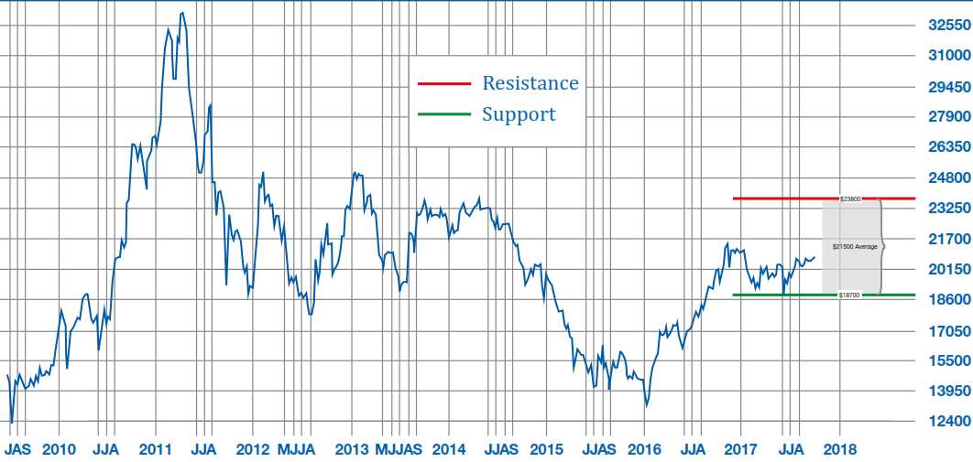
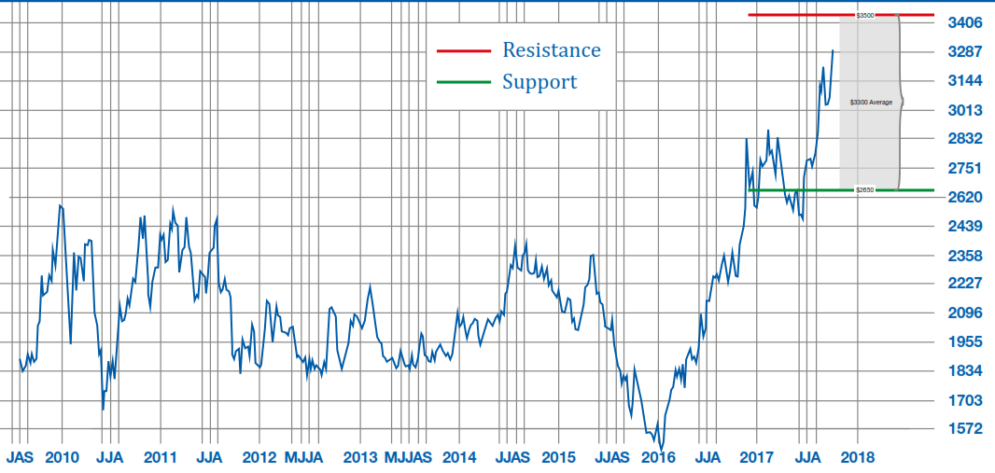
نوسانات و افزایش قیمت نهاده های تولید فولاد
نیکل
روی

Slide 32
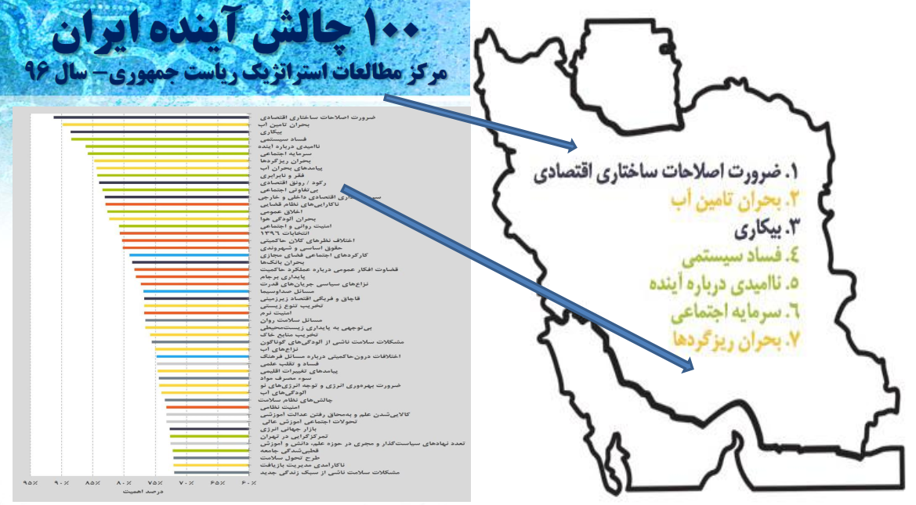

Slide 33

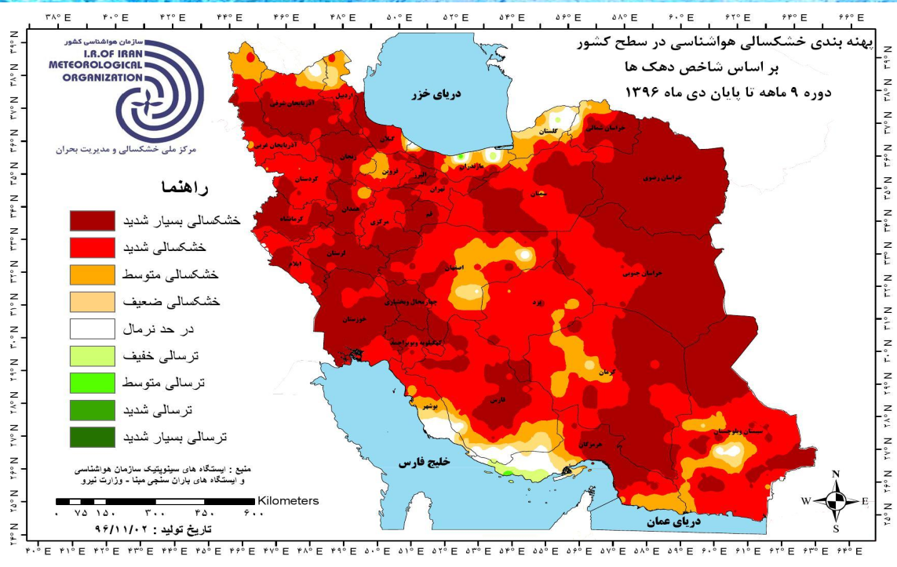
پهنه خشکسالی در ایران

Slide 34
مصرف آب فولادسازان (مترمکعب بر تن فولادخام)

Slide 35
چشم انداز فولاد در کشور
توسعه ظرفیت تا 55 میلیون تن تولید فولاد خام
افزایش حجم تولید شرکتها و اضافه شدن واحدهای جدید
افزایش صادرات فولاد و محصولات فولادی
افزایش تمایل به تولید محصولات ویژه (متوسط قیمت هر تن فولاد به مصرف کننده نهایی در آلمان بالای 1000 دلار است. در چین متوسط 600 تا 650 دلار و در ایران حدود 500 دلار است).

Slide 36
چالش های زنجیره تامین فولاد در کشور
تامین سنگ آهن، کنسانتره و گندله مورد نیاز
تامین آب
تامین انرژی
تامین زیرساخت های حمل و نقل کشور (جاده، ریل و اسکله و ...)
تامین الکترود گرافیتی
کیفیت مواد اولیه (سنگ آهن، کنسانتره، کک و ...)
تامین تکنولوژی های روز دنیا
تامین آلومینیم، روی، قلع و ... با توجه به افزایش قیمت های آنها که باعث افزایش قیمت تمام شده فولاد شده است.
تامین مالی ریالی و ارزی توسعه های زنجیره فولاد
وجود واحدهای صرفه به مقیاس پایین در کشور که باعث به هدر رفتن منابع می شود.
تامین بعضی از اقلام استراتژیک تولید به لحاظ تشدیدتحریم ها

Slide 37
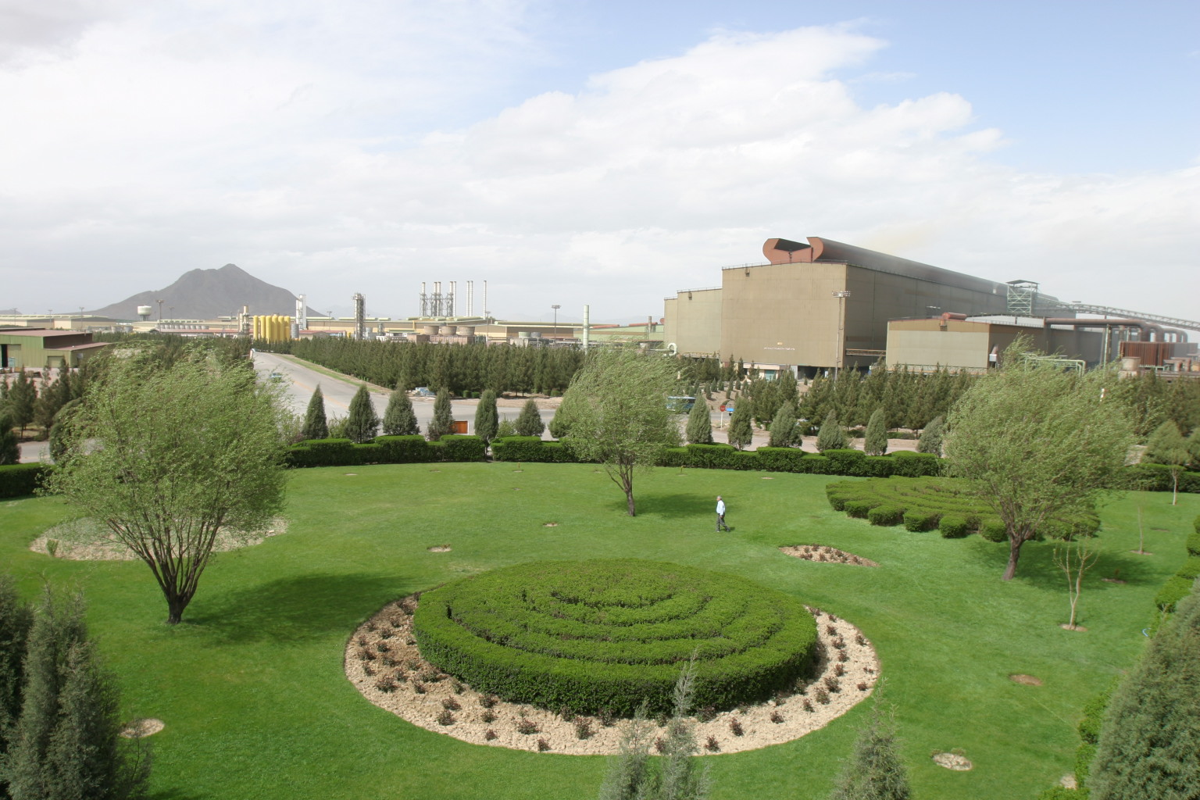



با تشکر از توجه شما عزيزان

